Slide 1
Natuurkunde leren is .... leren vertalen tussen representaties, hoe leer je dat?
Verslag Parallellezing “Woudschoten” 2014
Ed van den Berg (e.berg@vu.nl)
Lerarenopleiding, Vrije Universiteit
&
Kenniscentrum Domein Onderwijs en Opvoeding
Hogeschool van Amsterdam
Versie met aantekeningen
Notes:
Bij veel slides staan wat aantekeningen.

Slide 2
Voorspel

Slide 3
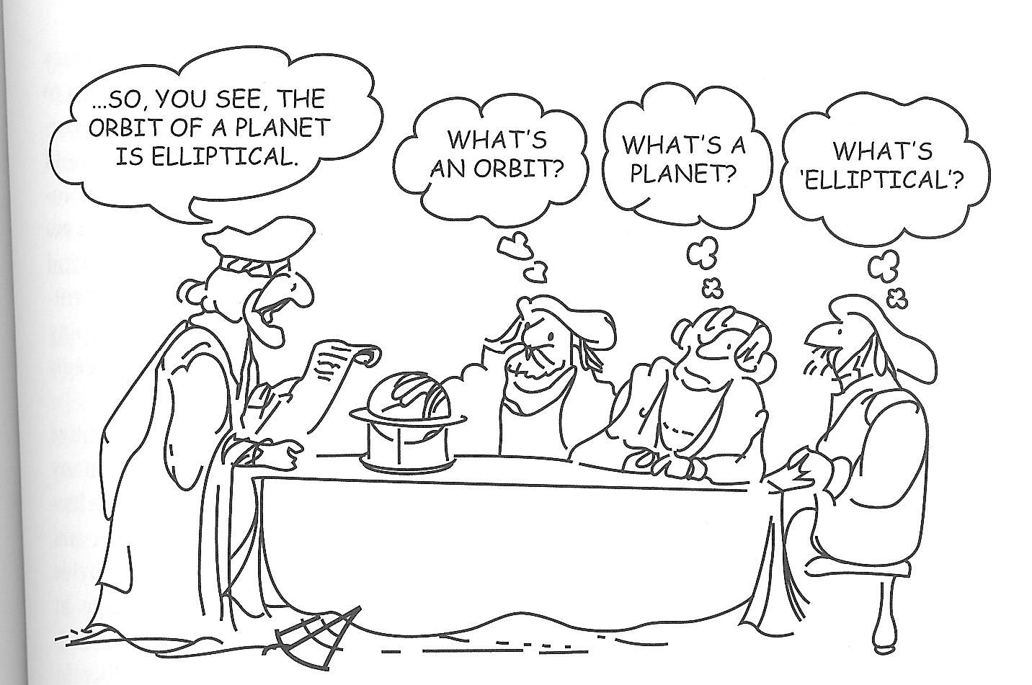
Natuurkunde vereist nogal wat vaktaal en voorstellingsvermogen
Notes:
Een typische zin uit een natuurkundeboek kan al veel problemen veroorzaken. Het zijn niet alleen de woorden, bij elk woord hoort een beeeld. Woorden als planetenbaan (orbit), planeet, en elliptisch hebben geen betekenis zonder een ruimtelijk plaatje erbij. Natuurkunde vereist behoorlijk wat technisch vocabulair en voorstellingsvermogen. Bron: Osborne, J., Dillon, J. (2010). Good Practice in Science Teaching, What Research has to say. McGraw-Hill/Open University Press,, p137.

Slide 4
Demo
Notes:
In de demonstratie had ik gelbolletjes in een glas op de overhead projector. Ze zijn goed te zien als donkere cirkels op het scherm. Zodra er water bijgedaan wordt, verdwijnen de balletjes en zie je ze niet meer. Zie volgende slide voor uitleg.

Slide 5
Zien
Wanneer “zien”we een object? Als dat object lichtstralen verstrooit dus van richting verandert, o.a. richting ogen van de observator.
Zonder water: bij de balletjes is er een overgang van licht naar water, de lichtstralen worden gereflecteerd of gebroken en verraden de aanwezigheid van de balletjes.
Met water: nauwelijks reflectie, geen breking, lichtstralen gaan rechtdoor, balletjes onzichtbaar.
Notes:
Demonstratie met gel balletjes. Eerst gewoon laten zien in een bekerglas, dan water erbij schenken en ze worden ineens onzichtbaar. De uitleg: we zien doordat voorwerpen licht verstrooien o.a. in de richting van onze ogen. Zodra er water bij de gelballetjes komt, wordt de richting van opvallende lichtstralen door de balletjes niet meer veranderd want de lichtstralen gaan van water naar water in balletjes. Geen verandering van medium, dus gaan de lichtstralen gewoon rechtdoor. Geen verstrooing, dus onzichtbaar. Bij gekleurde balletjes is er wel terugkaatsing.
OM BOVENSTAANDE TEKST TE KUNNEN LEZEN MOET DE LEZER HEEN-EN-WEER DENKEN TUSSEN TEKST, DE EXPERIMENTELE SITUATIE (HET FENOMEEN) EN IN HET HOOFD GECONSTRUEERDE LICHTSTRALEN DIE OP BOLLETJES VALLEN EN REFLECTEREN, BREKEN OF RECHTDOORGAAN (IN WATER).

Slide 6
Zien
Woorden in uitleg: “zien”, “lichtstralen”, “ogen”, “reflecteren”, “breken”, “richting veranderen” , “brekingsindex”,
Noodzakelijk voor begrip: vertalen van woorden in plaatjes en in een ruimtelijke voorstelling

Slide 7

gelballetjes
Bestellen van www.gelballetjes.nl
Kosten Euro 0,99 + verzendkosten.
Transparant maar ook in 13 kleuren beschikbaar.

Slide 8
Taal in examenprogramma

Slide 9
Taal en examenprogramma
Subdomein A2: Communiceren
2. De kandidaat kan adequaat schriftelijk, mondeling en digitaal in het publieke domein communiceren over onderwerpen uit het desbetreffende vakgebied.
Subdomein A9: Waarderen en oordelen
9. De kandidaat kan in contexten een beargumenteerd oordeel geven over een situatie in de natuur of een technische toepassing, en daarin onderscheid maken tussen wetenschappelijke argumenten, normatieve maatschappelijke overwegingen en persoonlijke opvattingen.
Subdomein A13: Vaktaal
13. De kandidaat kan de specifieke vaktaal en vakterminologie interpreteren en produceren, waaronder formuletaal, conventies en notaties.
Notes:
Taal zit stevig in het examenprogramma. Een essentieel deel van leren van het vak natuurkunde is het kunnen praten over natuurkunde verschijnselen, het kunnen redeneren met begrippen over natuurkunde in techniek en in dagelijks leven en in maatschappelijke problemen zoals energievoorziening en klimaat. U houdt misschien niet van “leg uit” vragen, maar training daarin is belangrijk in natuurkunde onderwijs en er zijn best wat tips om de docent-onvriendelijke kanten van “leg uit” wat af te zwakken.

Slide 10
Consequenties
Leerlingen moeten ervaring krijgen in:
Lezen en begrijpen van natuurkunde teksten
Praten en redeneren over natuurkunde met gebruik van vaktaal/begrippen
Schrijven over natuurkunde
Krijgen ze die ervaring?
Notes:
Ga eens na in de eigen les, hoeveel % van de tijd praten leerlingen met elkaar natuurkunde? Wordt er dan ook echt geredeneerd? De concept cartoons zijn daar zeer geschikt voor. Denk ook aan de Next Time Questions van Paul Hewitt, elke maand in The Physics Teacher en gratis op http://www.arborsci.com/next-time-questions.

Slide 11
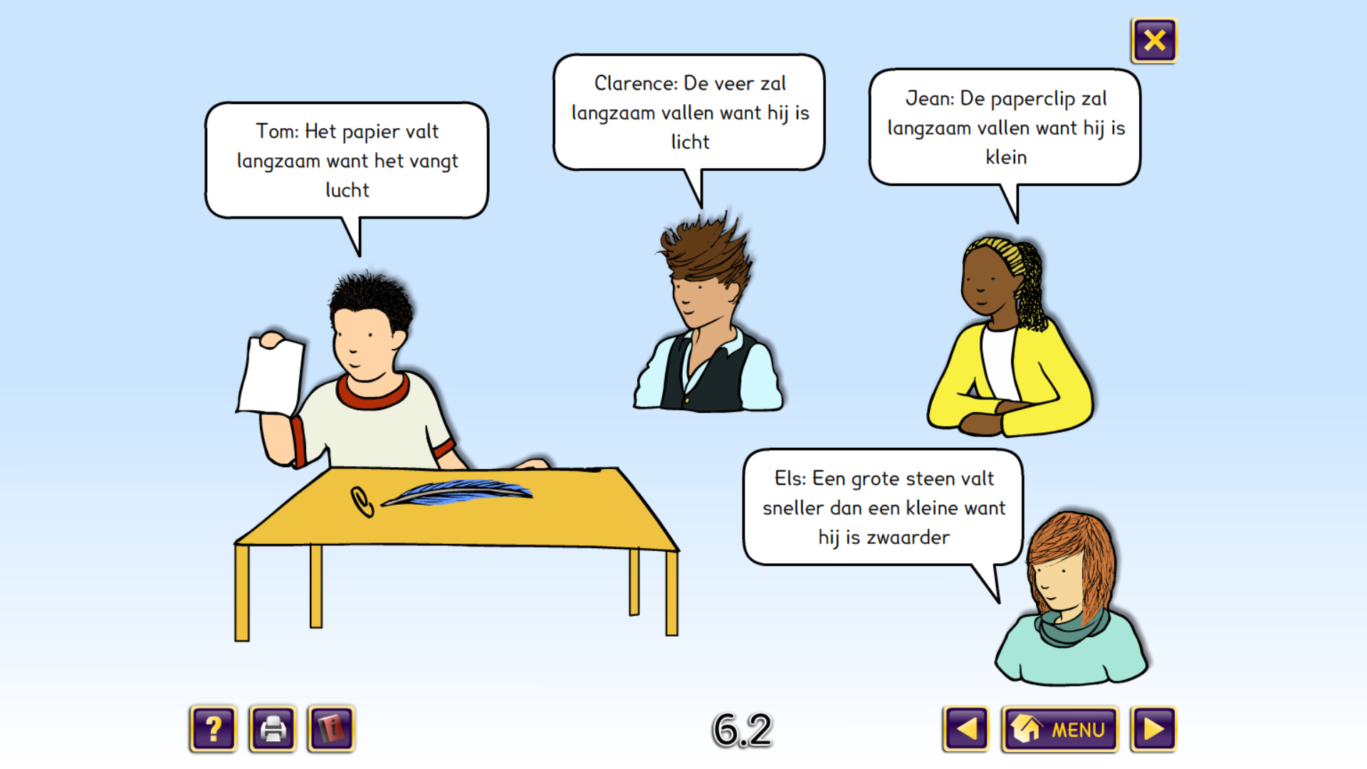
Film: Vallen
Notes:
Groep 7&8 leerlingen redeneren over een cartoon. Dit is het soort redeneren dat ik graag wil stimuleren. Natuurlijk werd het gevolgd door experimenten/onderzoekjes om de diverse veronderstellingen experimenteel te toetsen. Dit zijn leerlingen uit de plus groep die al een tijd wat extra Wetenschap en Techniek hebben gehad. DE FILM VAN DE DISCUSSIE VAN GROEP 7 & 8 KINDEREN IS NIET OPGENOMEN IN DIT VERSLAG WANT DE FILM MAG NIET PUBLIEK VERSPREID WORDEN.

Slide 12
Redeneren met begrippen
Gebeurt dit in uw klas?
Enkele leerlingen of alle leerlingen?
Is er gelegenheid voor individuele feedback ?
Wordt aandacht besteed aan de formuleringen?
Hake (1998) Interactive engagement zorgt voor beter begrip en heeft geen negatieve effecten op “problem solving”.
Knight’s 5 Easy Lessons beschrijft hoe je “interactive engagement”voor elkaar krijgt
Notes:
Ga eens na in de eigen les, hoeveel % van de tijd praten leerlingen met elkaar natuurkunde? Wordt er dan ook echt geredeneerd? De concept cartoons zijn daar zeer geschikt voor. Denk ook aan de Next Time Questions van Paul Hewitt, elke maand in The Physics Teacher en gratis op http://www.arborsci.com/next-time-questions.

Slide 13
Enkele Opmerkingen over taal

Slide 14
Taal en Denken
"...(language) becomes ugly and inaccurate because our thoughts are foolish, but the slovenliness of our language makes it easier for us to have foolish thoughts." - George Orwell
Sapir-Worf: The principle of linguistic relativity holds that the structure of a language affects the ways in which its respective speakers conceptualize their world, i.e. their world view, or otherwise influences their cognitive processes.
Notes:
In welke mate wordt ons denken beïnvloed door taal? Misschien is die invloed toch maar beperkt want we kunnen ook denken in beelden en allerlei andere representaties.

Slide 15
Talige versus niet-talige opslag van natuurkunde in de brein
..... Maar we komen in de hele wereld dezelfde natuurkunde begripsmoeilijkheden tegen. Taal/cultuur heeft geen of weinig invloed op leerlingdenkbeelden (misconcepties). Blijkbaar worden begrippen niet-talig opgeslagen in de brein?
Taal speelt wel een belangrijke rol in het leerproces.
Notes:
Natuurkunde pre-concepties/misconcepties m.b.t. schoolnatuurkunde zijn universeel. Aristoteliaans denken over mechanica komt voor in alle culturen en taalgebieden. Dat is aan de ene kant erg verrassend, je zou verwachten dat taal en cultuur een grote invloed heeft op de vorming van begrip. Aan de andere kant kunnen juist de natuurkundige verschijnselen en ervaringen zelf een grote invloed hebben en die is overal in de wereld tamelijk gelijk. Wel is het dan verrassend dat de gevormde preconcepties strijdig kunnen zijn met de verschijnselen, bv vallen grote stenen sneller dan kleine? Zie Thijs, G.D., Berg, E. van den (1995). Cultural factors in the origin and remediation of alternative conceptions in physics. Science and Education, 4 , 317-347. Maar cultuur en taal spelen in het leerproces op school wel een grote rol.

Slide 16
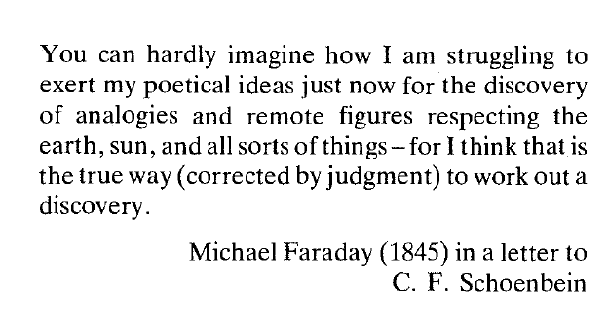
Faraday: communiceren van ontdekking
Notes:
In de wetenschap hebben we het vaak over puur beschrijvende en objectieve taal, maar in de geschiedenis van de wetenschap blijkt dat sterk beeldende taal en analogieën en metaforen heel belangrijk zijn in de ontwikkeling van krachtige ideeën. Zie hierboven ook de ideeën van Faraday.

Slide 17
De aard van taal
Sutton: LANGUAGE IS AN INTERPRETIVE SYSTEM RATHER THAN JUST A LABELLING DESCRIPTIVE SYSTEM
Boek: Clive Sutton, Words, Science and Learning, gratis pdf op het internet
Notes:
Taal is niet puur descriptief, taal interpreteert, bv door het gebruik van metafoor, door terminologie (warmte capaciteit), door zinnen als “warmte gaat van objecten met een hogere temperatuur naar objecten met een lagere temperatuur” kan de indruk worden gewekt dat warmte een substantie is: caloric fluid.

Slide 18
Natuurkunde taal en fossielen van denken (Sutton)
Elektrische lading als vloeistof
Leidse fles
Capaciteit
Warmte als vloeistof: “caloric fluid” met een behoudswet
Warmte stroming
Warmte reservoir
Warmte capaciteit
Warmte transport
In uitstekende amerikaanse leerboeken, komen toch veel zinnen voor die warmte als substantie suggereren (Brookes, 2006)
Notes:
D.T. Brookes (2006). The Role of language in learning physics. PhD thesis, Rutgers University.

Slide 19
Warmte in leerboeken
Een vwo 4 boek: Warmte transport
Een vwo 4 boek: warmte verplaatst zich van stoffen met hoge temperatuur naar stoffen met lage temperatuur
Overigens, beide boeken gebruiken een deeltjes model voor verdere uitleg …. Wat wordt er dan getransporteerd? Beter: arbeid en warmte gezien als “energiestromen”?
Notes:
Brookes heeft in drie populaire natuurkundeboeken (VS) voor Science and Engineering alle zinnen over “warmte” geanalyseerd. Veel zinnen suggereren toch sterk en waarschijnlijk onbedoeld warmte als een substantie.

Slide 20
Representaties

Slide 21
Representaties
Vaktaal Plaatjes
Formules en vergelijkingen Modellen
Grafieken Simulaties
Diagrammen
Lemke: the primary activity of students in physics is representing
Scheider: Gij zult geen woorden onderwijzen, behalve als deze helpen mentale beelden te vormen waarin kennis en begrip wonen.
Notes:
Er zijn o.a. talige, visuele, en wiskundige representaties.

Slide 22
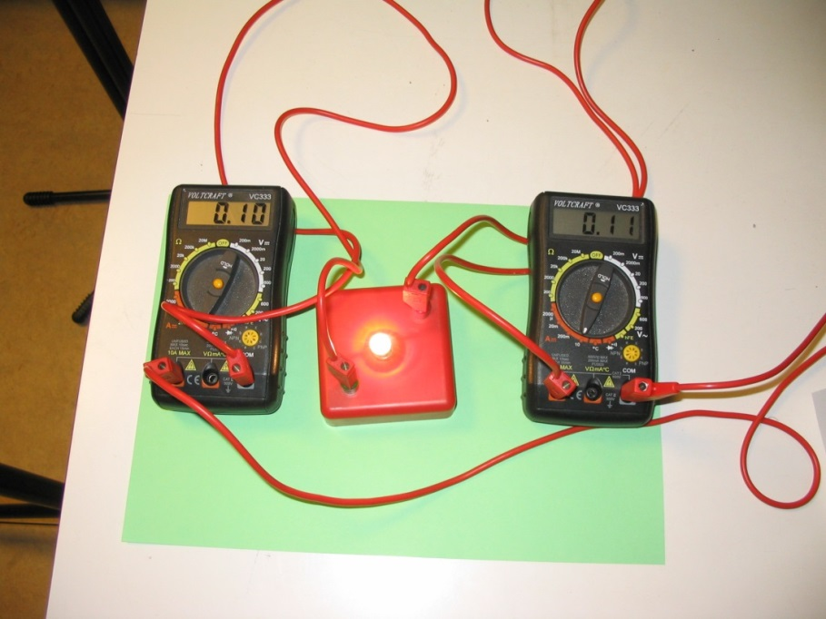

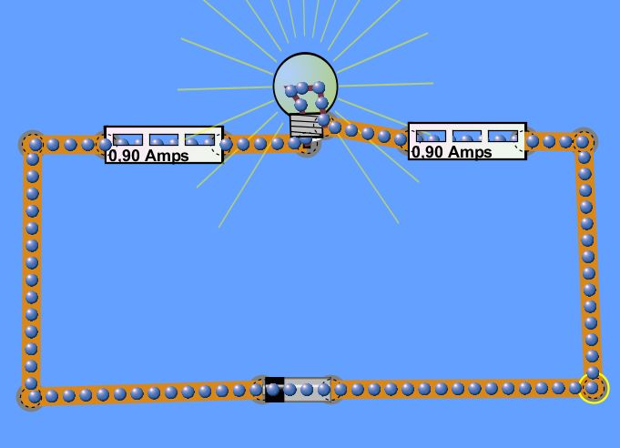
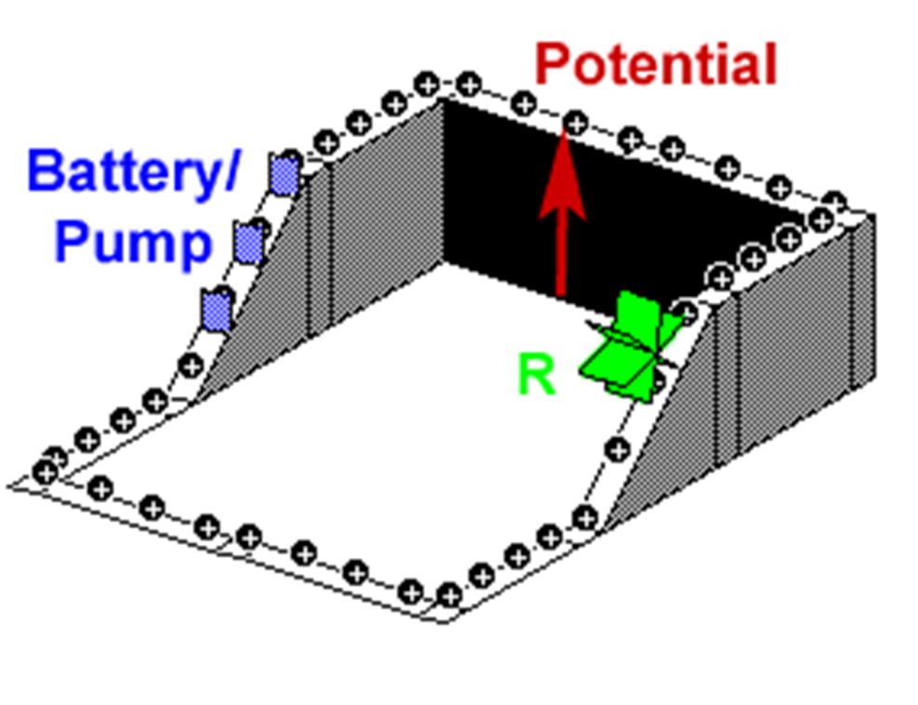
Representaties van een schakeling
A
L
Notes:
Drie representaties waaronder een echte met kabels, altijd een beetje chaotisch, een schakeling representatie, en PhET die niet alleen de schakeling laat zien, maar tegelijk een model voor de werking ervan. Het verschil op de Ampèremeters links boven zal komen door verschil in calibratie. Zie hoe je een theorie nodig hebt om observaties te interpreteren? Een leerling zou kunnen denken dat het verschil op de meters de validiteit van het consumptiestroom model onderschrijft……

Slide 23

Duynstee simulaties
Notes:
Jaren geleden ontwikkeld door een Leidse student Duynstee.

Slide 24
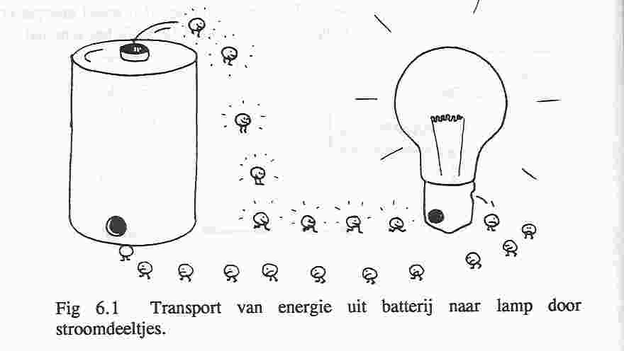

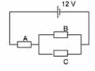
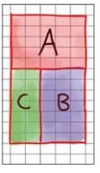
“Verklaringen” in representaties
Grondman/Pous, NVOX nov 2012
Notes:
Sommige representaties zijn puur descriptief zoals een schakelschema. Andere plaatjes hebben elementen van verklaringen zoals het kabouters (elektronen) met rugzakjes (energie) linksboven, of de bewegende deeltjes van de PhET simulatie, of de deeltjes met pomp rechtsboven. Rechtsonder: geen verklaring maar een aardige methode voor rekenen met schakelingen zie NVOX november 2012.

Slide 25
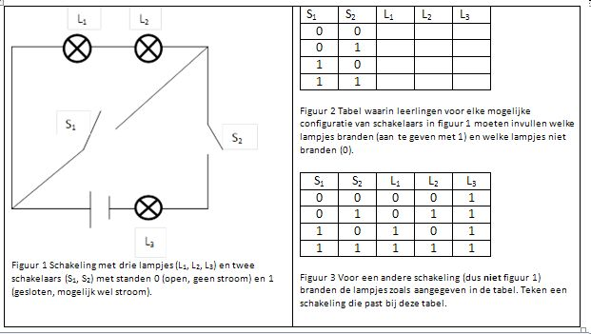
Heen-en-weer denken (“vertalen”) tussen representaties
Schakelingschema en waarheidstabel
Notes:
Oefeningen van Irena Dvorakova (Praag) voor 12-jarigen, een schakeldiagram en een waarheidstabel. Voor een uitgebreidere beschrijving van de lessenserie: Zie Berg, E. van den, Dvorakova, I. (2013). Elektrische schakelingen voor kinderen in groep 8 in Praag! NVOX, 38(9), 428-429.

Slide 26
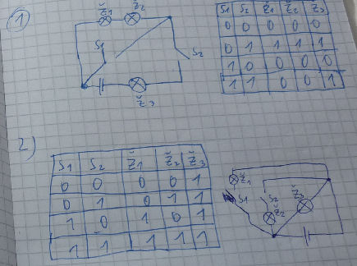
Heen-en-weer denken (“vertalen”) tussen representaties
Notes:
Oefeningen van Irena Dvorakova (Praag) voor 12-jarigen, een schakeldiagram en een waarheidstabel. Zie een opbouw van een lessenserie in Berg, E. van den, Dvorakova, I. (2013). Elektrische schakelingen voor kinderen in groep 8 in Praag! NVOX, 38(9), 428-429. N.B. De gehele lessenserie in groep 8 of klas 1 wordt uitgevoerd zonder begrippen als spanning en stroomsterkte te gebruiken! Die begrippen worden in klas 3 ingevoerd bij leeftijd 14/15 jaar.

Slide 27
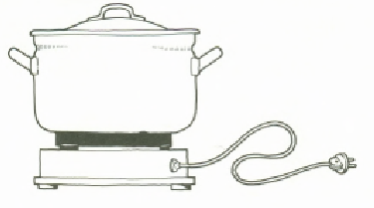

Vier representaties: verwarmen van pan + water ..... Vertalen tussen 4 representaties
Systeem
pan
+ water
Q_{in}
Q_{uit}
u_{th}
De elektrische kookplaat wordt warm. Door geleiding wordt energie overgebracht naar pan + water (Q_{in}). De thermische energie van pan + water neemt toe. Er is ook energie die weg lekt naar de omgeving (Q_{uit}).
$$∆U=Q_{in} −Q_{uit}$$
Notes:
Links staat de systeembenadering die werd gebruikt door PLON en DBK. In DBK 4 havo/vwo hoofdstuk 9 moesten leerlingen steeds een systeem definieren en dan een energiebalans opstellen zoals in de figuur linksboven en vervolgens een energie vergelijking. Ze moesten heen-en-weer denken tussen verschillende representaties: het plaatje van de situatie (rechtsboven, eventuele tekst (rechtsonder) en de energiebalans en energievergelijking. Docenten (waaronder Rob Knoppert) vonden dat dit uitstekend werkte maar dan vooral in een 2de of 3de jaar van toepassen van deze systeembenadering. De eerste keer was het echt wennen.

Slide 28

“Vertalen” leidt onverwacht tot begrip
4 havo/vwo DBK:
De zon levert energie door de kernreacties die erin plaatsvinden.
Hoe zou je de energie-inhoud van de zon noemen?
Teken de energiebalans van de zon.
Stel de energievergelijking voor de zon op.
U_{kern}
U_{thermisch}
De Zon
????????
U_{straling}
U_{deeltjes}
Notes:
Leerlingen kwamen tot verrassende ontdekkingen. Als er geen energie input is in de zon en er is alleen output, raakt de zon dan op? Leerlingen verzonnen ad hoc verklaringen maar moesten uiteindelijk toch concluderen dat de energie van de zon opraakt .....

Slide 29
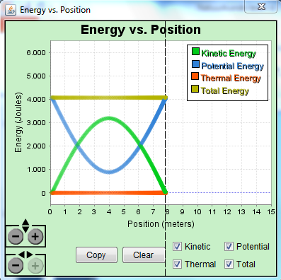
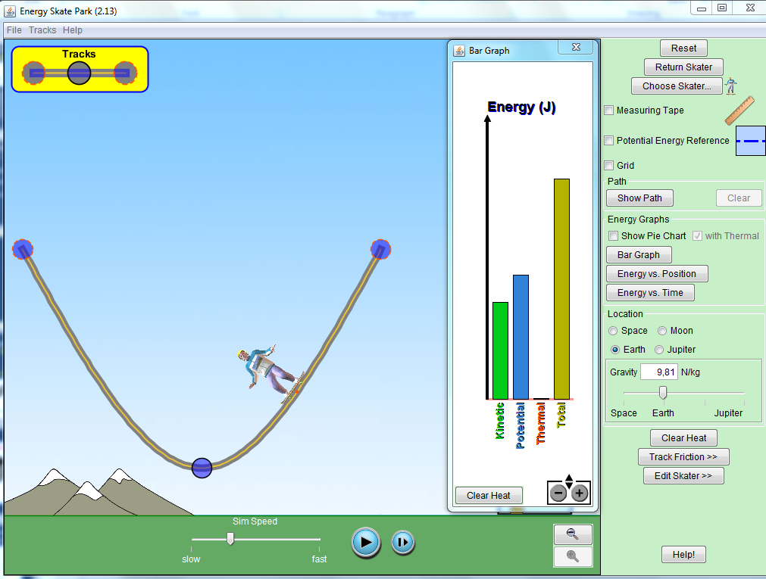
Energie PhET
Notes:
Ook deze PhET applets stimuleren het heen-en-weer denken tussen verschijnsel en representaties: de staafgrafieken en de energie vs positie en energie vs tijd grafieken. Je kunt er in gaan manipuleren en leerlingen laten voorspellen hoe de grafieken veranderen. Bv de rail hoger zetten, of de andere vormen van de rail kiezen, of wrijving inschakelen. En dan…… teken de grafiek van E_{kin} vs tijd. De docent loopt rond en ziet direct resultaten. Begrepen of niet? Vervolgens antwoorden met de simulatie demonstreren.

Slide 30
Oefeningen met taal
Discussies over begripsvragen: begrippen en vaktaal leren. Bronnen: Hewitt Conceptual Physics, veel andere boeken
Formuleringen, diagnostische toets met Socrative, of gemengde werkvorm
Begripsantwoorden van elkaar nakijken met rode pen, .. Docent heel belangrijk
DARTS: Directed Activities Related to Texts
Notes:
Er zijn ook veel mogelijkheden voor korte oefeningen met lezen, redeneren, en formuleren.

Slide 31
DARTS: Directed Activities Related to TextS
Highlighting, essentie aanwijzen, samenvatten
Ontbrekende woorden invullen
Vragen beantwoorden over theorie die niet is uitgelegd (dwingen tot theorie studie)
Tekst uiteenrafelen en structuur aangeven in kantlijn of kopjes
Tekst weergeven in andere representaties
Gehusselde zinnen van een uitleg op volgorde zetten
Slechte uitleg laten verbeteren
Notes:
Doe dit eens af en toe, bv 10 – 15 minuten. Vind manieren om efficiënt feedback te geven of leerlingen elkaars teksten te laten verbeteren en daaruit samples te nemen voor kwaliteitscontrole door de docent. Zoek onder DARTS of Directed Activities Related to Texts op internet.

Slide 32
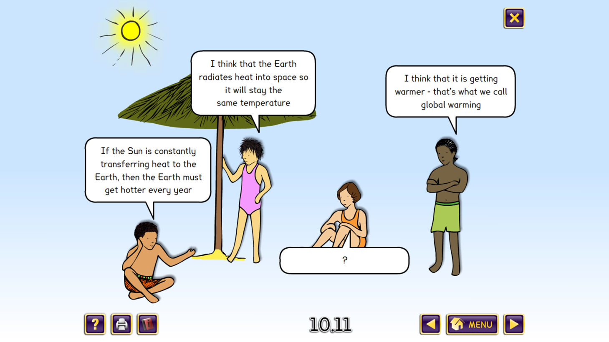
Oefenen in Redeneren
Notes:
De concept cartoons zijn ideaal om redeneren met begrippen op gang te brengen. De redeneringen kun je vervolgens ook zo goed mogelijk laten opschrijven. Dan enkele antwoorden fotograferen, op de beamer en dan bespreken wat er aan de formuleringen nog verbeterd moet worden.

Slide 33
Samenvatting 1
Misconcepties blijken taalonafhankelijk.
Denken doen we niet alleen met taal.
The primary activity of students in physics is “representing”…….
Natuurkunde = heen-en-weer denken tussen representaties …….. Vertalen!
Er zijn veel manieren om hiermee te oefenen, ook in beperkte tijd..... Probeer!

Slide 34
Samenvatting 2
Doen in de klas:
Redeneren, bijvoorbeeld:
  Concept cartoons, Next-Time-Questions
  Begripsvragen in kleine groepjes, antwoorden goed formuleren, feedback regelen
  Foute antwoorden verzamelen, anoniem presenteren en bespreken
  Heen-en-weer gaan tussen representaties

Slide 35
Samenvatting 3
2. Doen af en toe ... DARTs ... Werken met tekst:
Highlighting, essentie aanwijzen, samenvatten
Ontbrekende woorden invullen
Vragen beantwoorden over theorie die niet is uitgelegd (dwingen tot theorie studie)
Tekst uiteenrafelen en structuur aangeven in kantlijn of kopjes
Tekst weergeven in andere representaties
Gehusselde zinnen van een uitleg op volgorde zetten
Slechte uitleg laten verbeteren

Slide 36
Vragen?
Ed van den Berg e.berg@vu.nl

